Slide 1


Slide 2


راهبردهاي عملياتي
دشمن برای نفوذ در انقلاب اسلامی
راهکارهای مقابله

Slide 3
راهبردهاي عملياتي جبهة استكبار علیه گفتمان انقلاب اسلامی
* تضعيف نهادهاي انقلابي
* ناكارآمد معرفي كردن گفتمان مقاومت
* مقبوليت زدايي از نظام
* هويّت زدايي
* حمايت و پشتيباني از جريان هاي معاند و ساختارشكن
* نفاق جديد
* تلاش براي منزوي جلوه دادن نظام اسلامی

Slide 4
عرصه حضور و نفوذ در منطقه‎
اهداف نفوذ:
مقابله با اندیشه جهانی و ضد استکباری انقلاب اسلامی
تضعیف جبهه مقاومت
تامین امنیت انرژی
تامین بازار مصرف کالاهای غرب
حفظ هژمونی آمریکا در منطقه
کنترل گروه های دینی با رویکرد جهادی
حفظ امنیت اسرائیل

Slide 5
عرصه حضور و نفوذ در منطقه‎
ابعاد نفوذ در منطقه
سیاسی - امنیتی
نفوذ در رهبران گروه های قومی و مذهبی به منظور تجزیه کشورهای منطقه( بارزانی و رهبران سودان جنوبی)
عضو گیری از رهبران جریان های مقاومت به منظور انحراف رفتار این جریان ها (خالد مشعل و...)
امضای قرارداد های بلند مدت امنیتی( عراق، افغانستان)
جلوگیری از به نتیجه گرفتن انقلاب ها از طریق به قدرت رساندن نظامی ها( السیسی در مصر )
انحراف رویکرد در گروه ها و جریان های جهادی سنی از طریق سرویس های اطلاعاتی( طالبان و مکتب دیوبندی)

Slide 6
عرصه حضور و نفوذ در منطقه‎
فرهنگی
نفوذ در حلقه تصمیم گیران گروه های رسانه ای برای تفرقه افکنی
ایجاد مدارس و دانشگاه های آمریکایی(اخذ مجوز 80 مدرسه در عراق به وسیله یک خانم انگلیسی و دانشگاه های آمریکایی بیروت و دوحه و...)
حضور در سیاست گذاری تدوین کتب درسی مدارس برخی کشور های منطقه (افغانستان)
نفوذ و کنترل شبکه های اجتماعی و هدایت آنها به در جهت اهداف خود(الکفایه مصر)
ایجاد پارک های دوستی و ساخت سینما به منظور نهادینه کردن فرهنگ آمریکایی (آذربایجان)

Slide 7
عرصه حضور و نفوذ در منطقه‎
اقتصادی
نفوذ در حوزه سیاست گذاری تولید مواد هیدروکربنی (نفت و گاز و...)به منظور حفظ امنیت انرژی
نفوذ از طریق مشارکت شرکت های چند ملیتی در پروژه های اقتصادی( اقلیم کردستان عراق، جمهوری آذربایجان و کشور های حاشیه خلیج فارس )
دخالت از طریق تطمیع سران کشور ها برای جلوگیری از همکاری های اقتصادی بین کشور های منطقه( جلوگیری از احداث خط لوله صلح و تغییر مسیر خط انتقال گاز ناباکو)

Slide 8
راهبردهای گفتمانی دشمن در منطقه برای نفوذ
القاء گفتمان ایران ستیزی و شیعه ستیزی در منطقه در مقابل استکبارستیزی
ترویج گفتمانی مفاهیم غربی مانند تروریسم به جای جهاد اسلامی و خاورمیانه به جای غرب آسیا
تبیین و ترویج گفتمان سبک زندگی غربی آمریکایی
القاء گفتمان سازش و معامله به عنوان الگوی کارامد سیاست خارجی
ترویج گفتمان های ناسیونالیستی و قومی
ترویج و القاء گفتمان ناتوانی اقوام و کشورهای اسلامی برای زندگی مسالمت آمیز در کنار یکدیگر

Slide 9
راهبردهای گفتمانی رقیب در داخل کشور نسبت به بسترسازی نفوذ در منطقه
هزینه‏بر بودن حمایت از محور مقاومت
تأکید بر پارامتر‎ها و مؤلفه‎های قومی(عرب، فارس و...) به جهت کم‎رنگ کردن نقش ایران در محور مقاومت
گسترش تفکرات ناسیونالیستی به‎خصوص در میان جوانان(در فضای مجازی)
استفاده از تجربه موفق مذاکره با آمریکا در موضوع هسته ای برای حل مسائل منطقه
ترس از امپراطوری ایران(ایران‎هراسی در منطقه)

Slide 10
سیاست‎های ما در منطقه
حفظ تمامیت ارضی کشورها
دفاع و حمایت از مقاومت در منطقه
حمایت از مبارزه‎کنندگان با تفرقه‌افکنی آمریکا(دعوت‎کنندگان به وحدت)
برجسته سازی قرآن و شخصیت حضرت رسول (ص) به عنوان عامل فرهنگ ساز و وحدت بخش
حمایت از تشکیل بازار اقتصادی کشورهای اسلامی

Slide 11
*راهبردهای گفتمانی انقلاب اسلامی
تشریح و بازگویی اهداف گفتمانی غرب در منطقه
تولید و ترویج گفتمان استکبارستیزی در بین نخبگان منطقه ای
ترویج گفتمان کارآمدی تمدن اسلامی (در مقابل گزاره هایی مثل امپراطوری ایرانی و...)
تبیین گفتمان فراشیعی انقلاب اسلامی در مواجهه با استکبار در منطقه
تبیین گفتمان صحیح جهاد اسلامی و چهره حقیقی اسلام
ترویج سبک زندگی اسلامی با توجه به مولفه های بومی در هر کشور
ترویج گفتمان همکاری اقتصادی منطقه ای
تبیین مضرات خام فروشی ومزایای فراوری نفت و گاز برای رفاه شهروندان کشورهای اسلامی

Slide 12
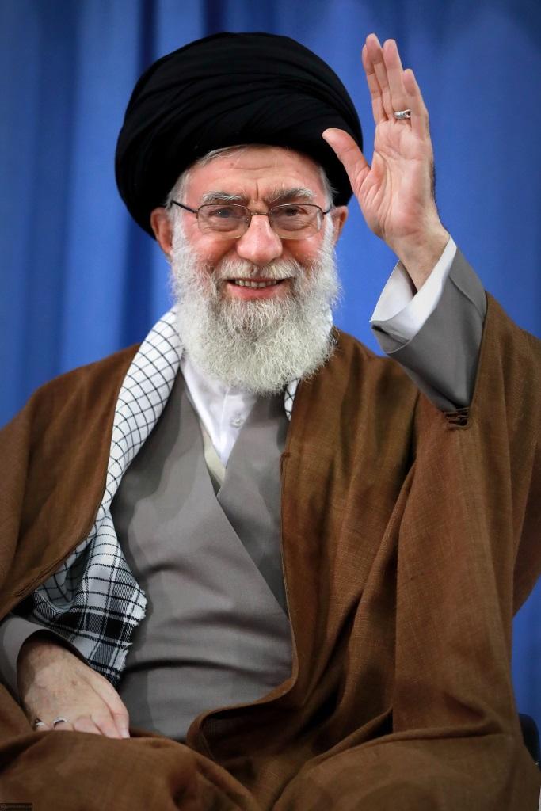
«عزیزان من! بدانید فردای این کشور از امروز این کشور بمراتب بهتر است و به فضل الهی و به حول و قوّه‌ی الهی، این کشور به برکت انقلاب، به برکت آیات الهی، به برکت تکیه‌ی بر ایمانِ به قرآن و اسلام و تعالیم ائمّه‌ی هدا (علیهم‌السّلام) خواهد توانست بر تمام مشکلات فائق بیاید و پیش خواهد رفت و امیدواریم که ان‌شاءالله همین باشد.»
بیانات رهبر معظم انقلاب در دیدار مردم اصفهان، ۱۳۹۵/۰۸/۲۶
الحمدلله رب العالمین

Slide 13

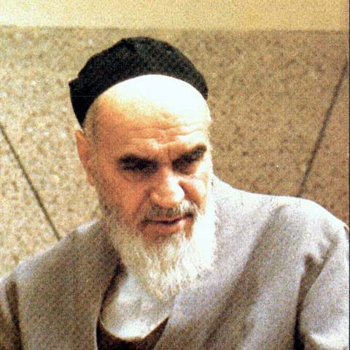
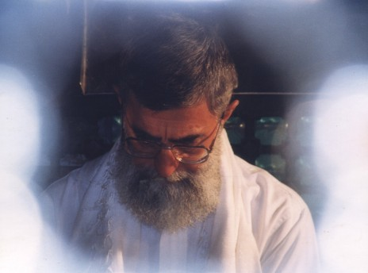
شادي روح امام
و شهيدان و
سلامتي رهبر فرزانه انقلاب اسلامي
صلوات
13
Notes:
13

